Slide 1
Лаппо-Васильева Наталия Павловна Учитель изобразительного искусства и черчения ГБОУ СОШ №1282

Slide 2
О себе

Slide 6
Все что знаю умею могу -

Slide 8
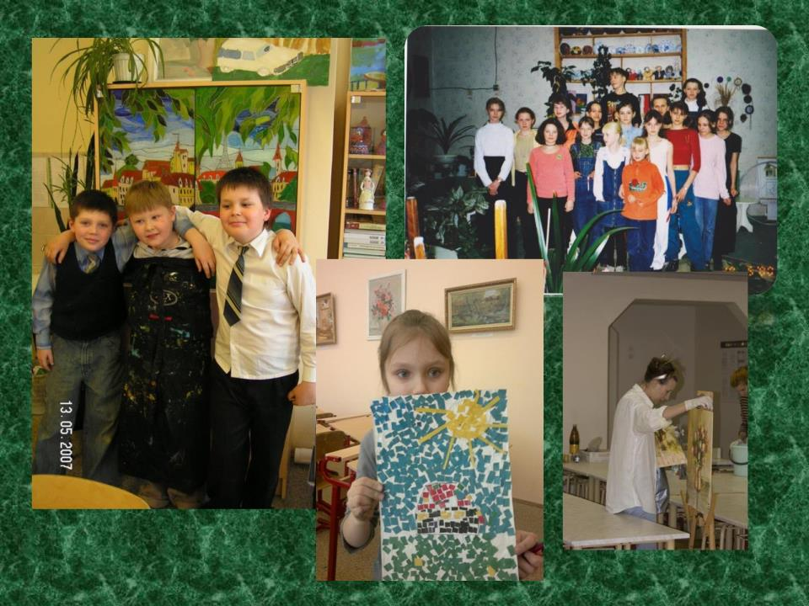

Slide 9
Наши работы

Slide 10
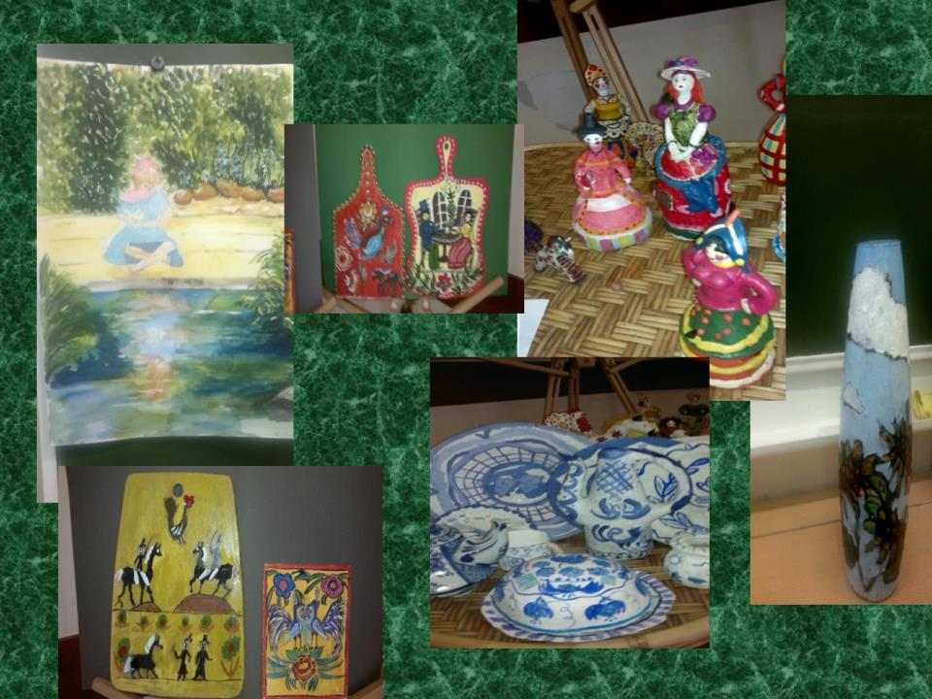

Slide 13
В самом начале нашего пути это была скорее выставочная и оформительская работа

Slide 14
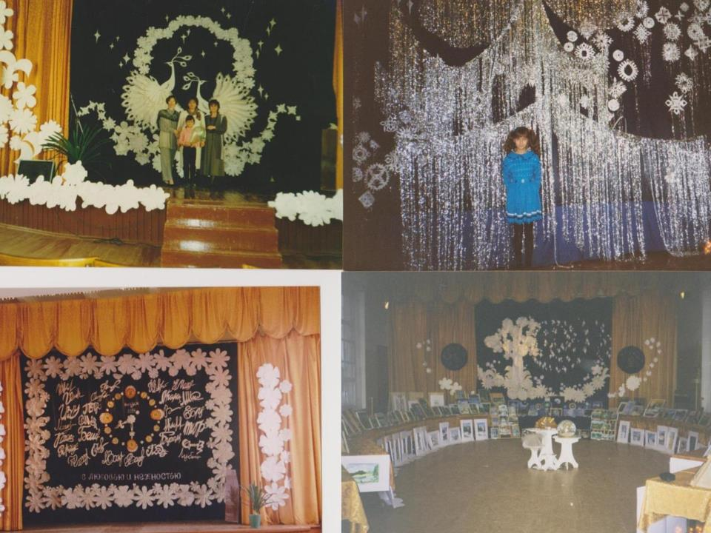

Slide 15
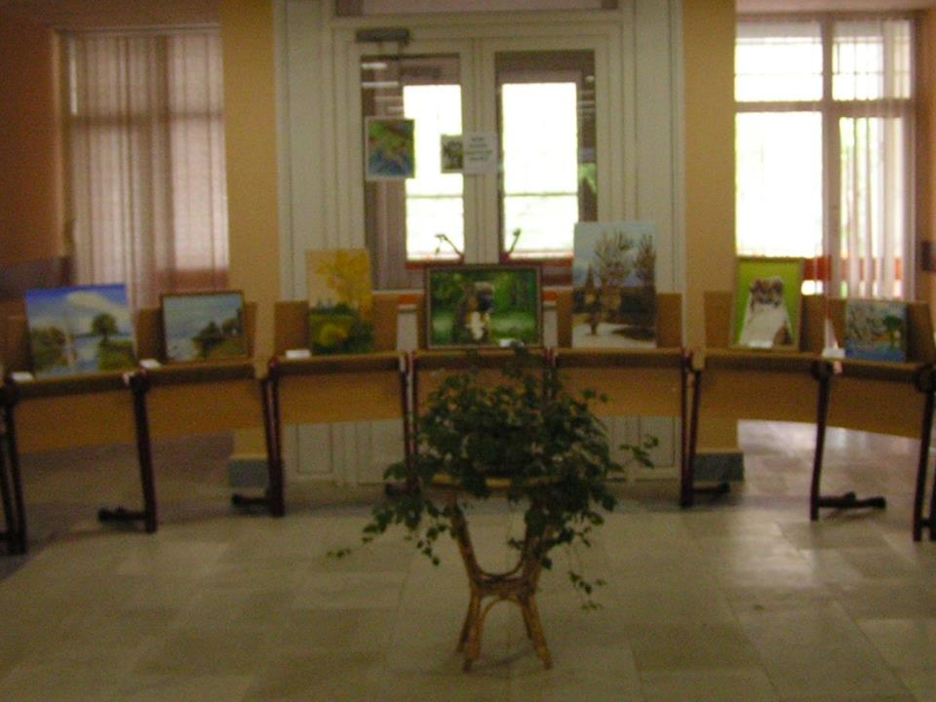

Slide 17
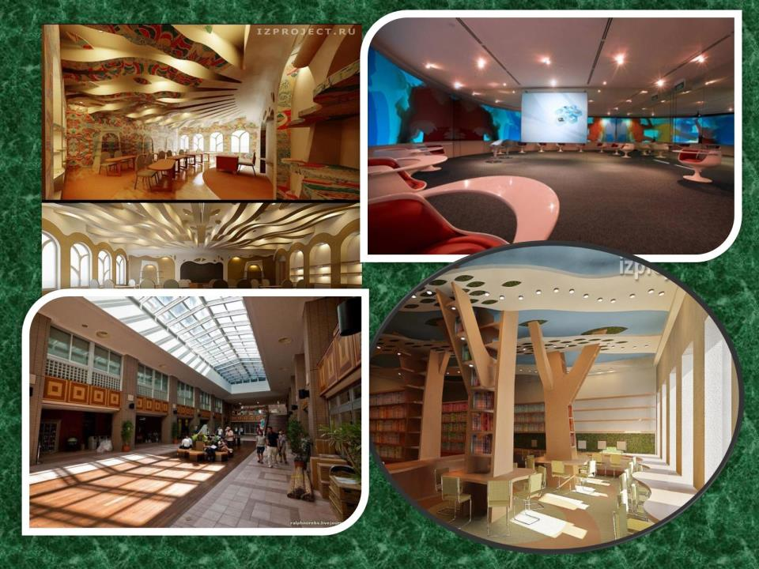

Slide 20
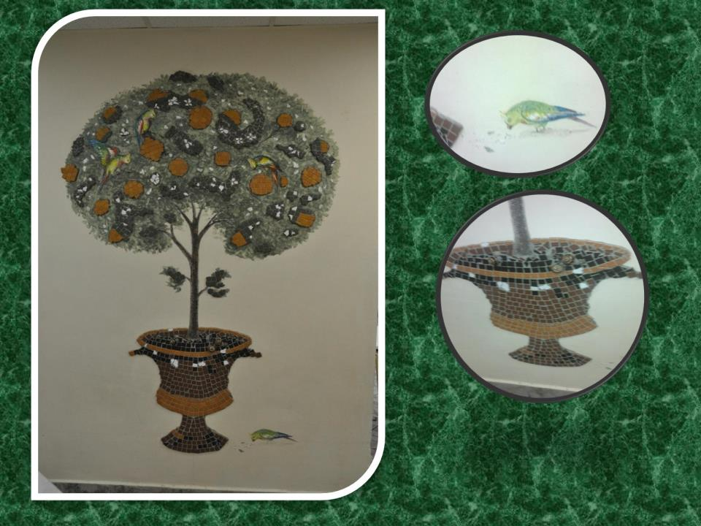

Slide 23
Учитель и его ученики – это неразделимая духовная связь. На мне огромная ответственность за то ,чем я поделюсь с детьми, чему их научу, что передам им ,чтобы они в свою очередь понесли будущим поколениям. У меня всего 45 минут.

Slide 25
